Slide 1



I-GPS
I-Cinema TEAM

Slide 2
01
변수에 대한
- 숫자형 데이터
Mean_Length : 전체 에피소드 러닝타임의 최대값과 최소값의 평균을 분단위로 표현. (영화의 경우 러닝타임과 동일)
Director_max_award : 감독의 수상개수 (공동 감독의 경우 가장 수상개수가 많은 감독의 수상개수를 적용)
All_rating : IMDB의 전체 평점 (성별, 나이 무관)
- Factor형 데이터
Age : 관람등급을 (청소년관람불가, 12세이상관람가, 15세이상관람가, 전체관람가) 로 표현
Year : 제작년도를 2013~2020년으로 표현
Harmful_themes : 유해한 주제를 (없음, 높음, 다소높음, 보통) 로 표현
Lewdness : 선정적인 정도를 (없음, 높음, 다소높음, 보통) 로 표현
Violence : 폭력성의 정도를 (없음, 높음, 다소높음, 보통) 로 표현
Profanity : 욕설의 정도를 (없음, 높음, 다소높음, 보통) 로 표현
Fear : 공포의 정도를 (없음, 높음, 다소높음, 보통) 로 표현
Drugs : 마약의 비중을 (없음, 높음, 다소높음, 보통) 로 표현
Immatatable : 모방위험을 (없음, 높음, 다소높음, 보통) 로 표현

Slide 3
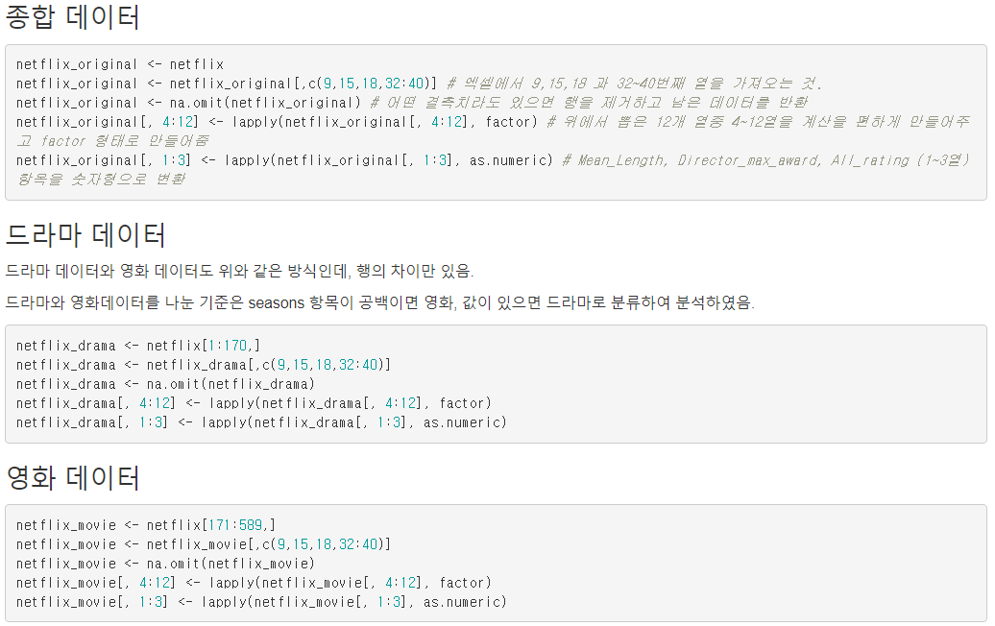
01
데이터 설명
종합데이터는 드라마와 영화가 혼합된 자료이기 때문에 드라마와 영화에 따른 특성이 다를 수 있음
이를 확인하기 위하여 데이터를 분리하여 따로 회귀를 진행

Slide 4
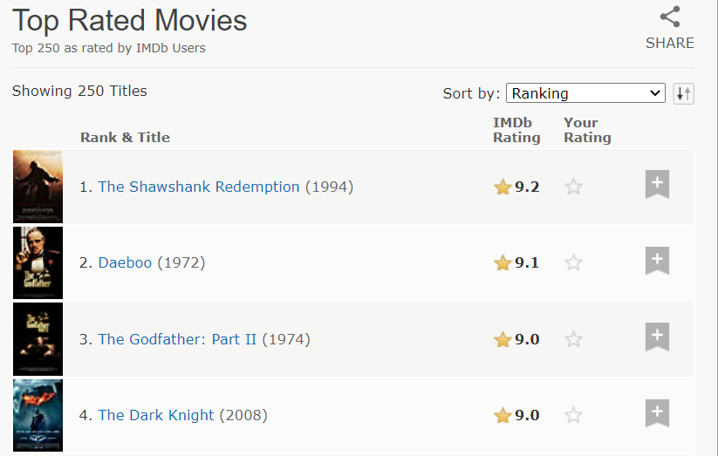
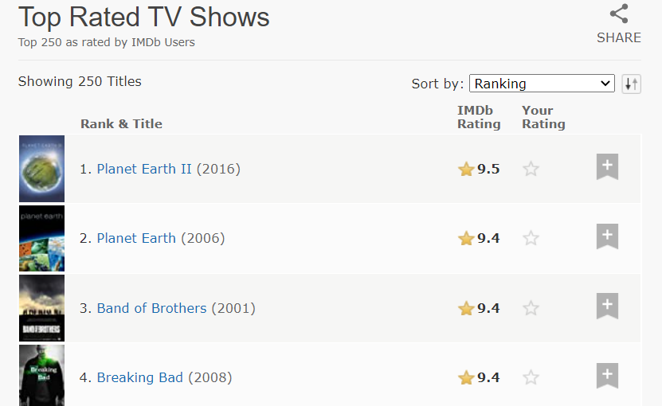
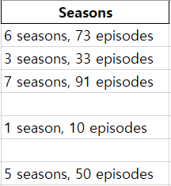
-드라마 영화 데이터를 분리한 이유
IMDB의 영화, 드라마 상위 평점을 살펴보면 드라마의 평점이 전체적으로 높은것을 확인가능
영화와 드라마는 특성이 다르고 평점에 영향을 주는 요소도 다를 것이라고 판단되어 따로 분석을 진행
-분류 방법
넷플릭스 오리지널 데이터 중 에피소드의 유무를 통해 드라마와 영화를 분류

Slide 5
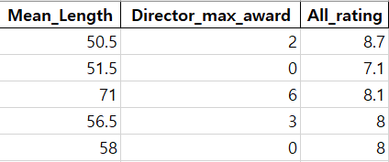
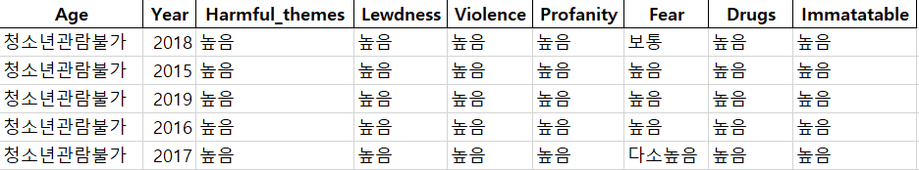
01
데이터 설명
데이터들 중 Mean_Length , Director_max_award, All_rating 항목을 숫자형으로 가져옴
Age, Year, Harmful_themes, Lewdness, Violence, Profanity, Fear, Drugs, Immatatable 항목은 factor의 형태로 가져옴

Slide 6
다중공선성 확인해야하는 이유?
다중공선성이 있다는 것은 변수들간의 상관관계가 높다는 것을 의미
회귀분석에서는 독립변수들로 변수를 선정해야하므로 다중공선성을 없애야 함
다중공선성 확인 방법
분산팽창지수(VIF)라는 통계량을 사용하여 다중공선성을 계산 가능
한 예측변수에 대해 VIF의 제곱근이 다중공선성의 정도를 나타냄
VIF가 10이상, GVIF^(1/(2*Df)) 값이 2이상이면 다중공선성에 문제가 보임

Slide 7
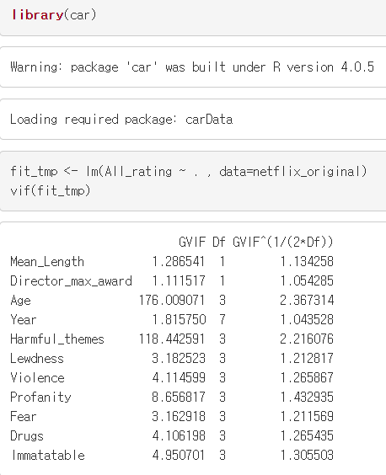
다중공선성 확인과 해결방법
- car패키지의 vif() 함수를 통해 VIF값을 계산
-다중공선성을 해결하기 위해 GVIF^(1/(2*Df)) 값이 2를 넘어간 변수인 Age와 Harmful_themes 둘 중 하나를 제거 해야함
-두가지 변수 중 어떤 변수를 지워야 하는지 판단하기 위해 각각의 변수를 제거한 후 다중공선성을 재확인하여 더 좋은 결과를 반영하는 방법을 선택함.

Slide 8
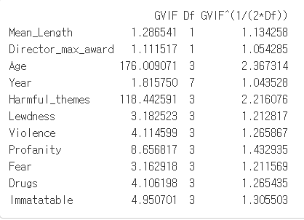
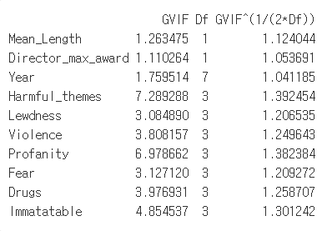
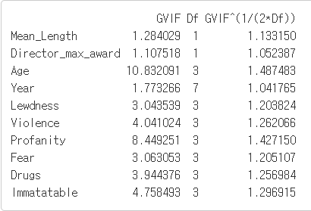
다중공선성 고려한 분석
AGE (관람등급)을 빼고 분석한 결과와 Harmful_themes를 제거하고 분석한 결과를 비교하여 어떤 변수를 제거할지를 결정
종합데이터
Age를 제거한 종합데이터
Harmful_themes 제거한 종합데이터

Slide 9
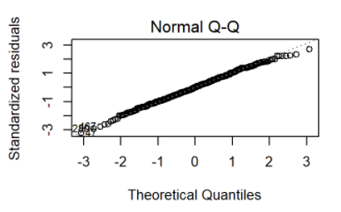
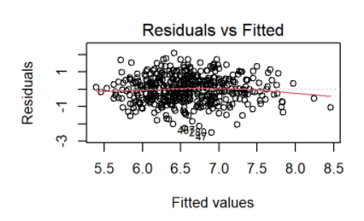
02
잔차그래프를 통해 정규성, 독립성, 등분산성이 만족하는지 확인
<정규성>
Normal Q-Q plot에서 데이터의 분포가 직선형태로 모여있다는 것을 통해 정규성을 만족한다고 할 수 있다.
<독립성>
그래프를 보았을 때 특별한 패턴 없기 때문에 독립성을 만족한다.
<등분산성>
또, x값이 커질수록 잔차가 커지거나 작아지는 경향이 따로 없기 때문에 등분산성을 만족한다.

Slide 10
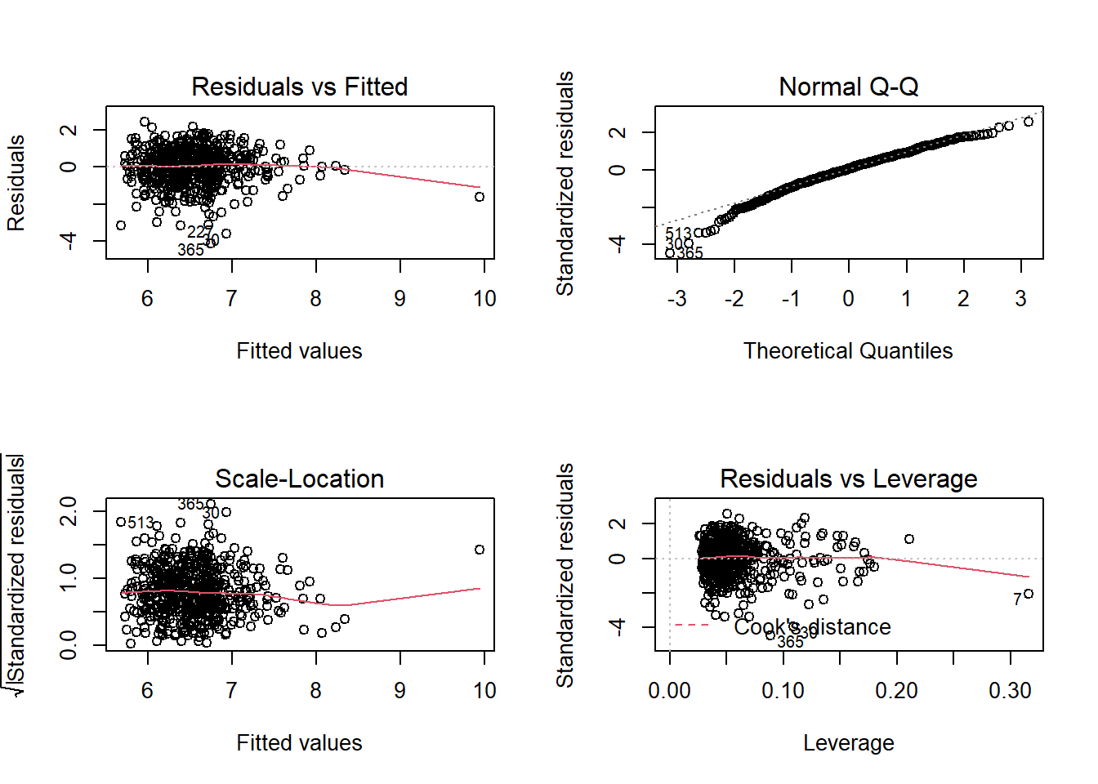
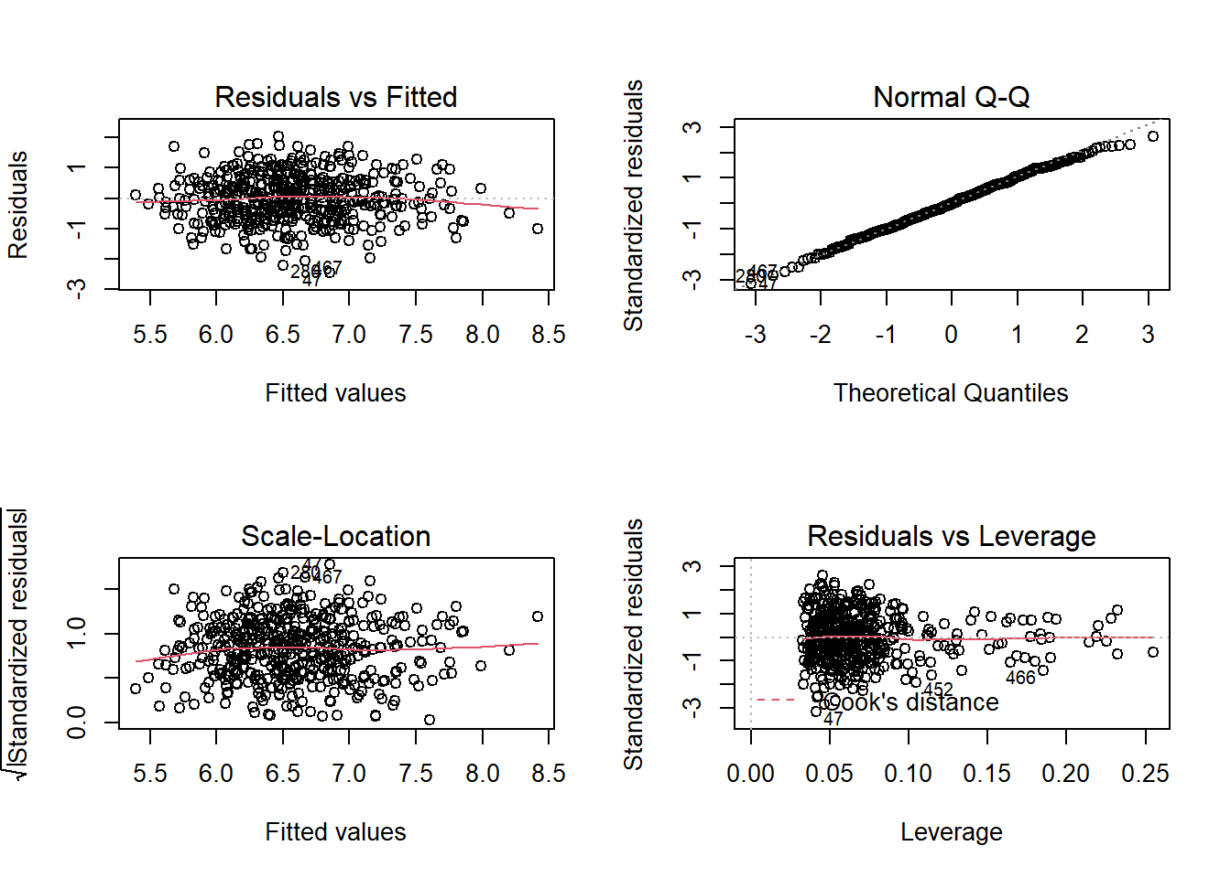
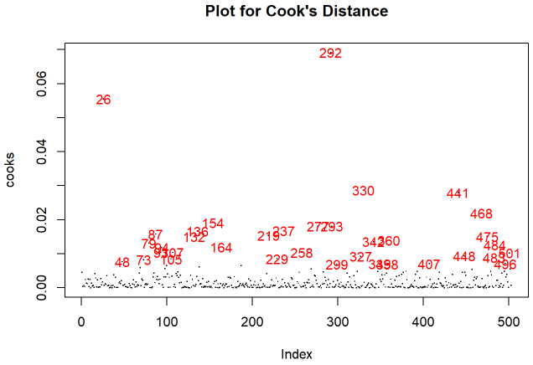
03
Cooks distance outlier 제거
► {cooks > 4/(데이터 행 개수)}를 만족하는 데이터를 outlier로 판단하고 제거

Slide 11
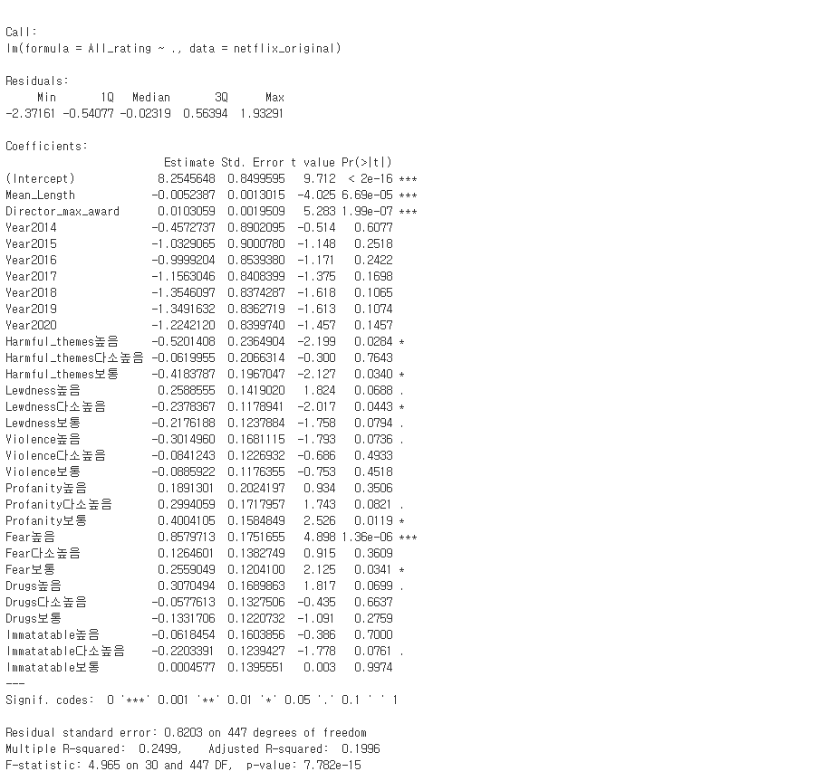
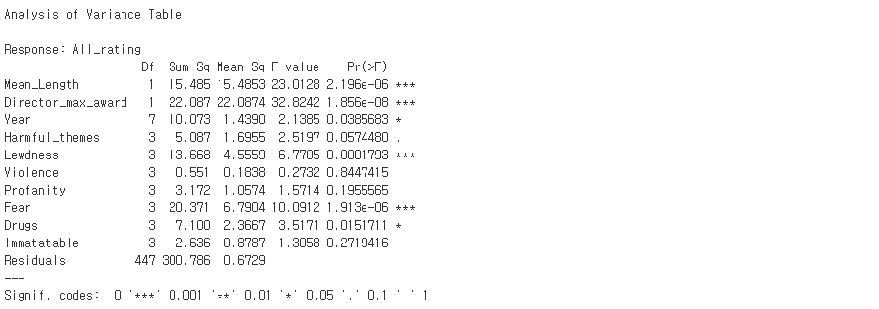
04
드라마 & 영화 일반회귀 결과
► 유의수준 0.05보다 작은 경우 유의하다고 판단
► 유의한 factor
Mean_Length
Director_max_award
Year
Lewdness
Fear
Drugs
> 전체 평점에 영향을 주는 요소로는 평균 러닝타임, 감독의 수상개수, 제작년도, 선정성,
공포의 정도, 마약의 정도가 있음

Slide 12
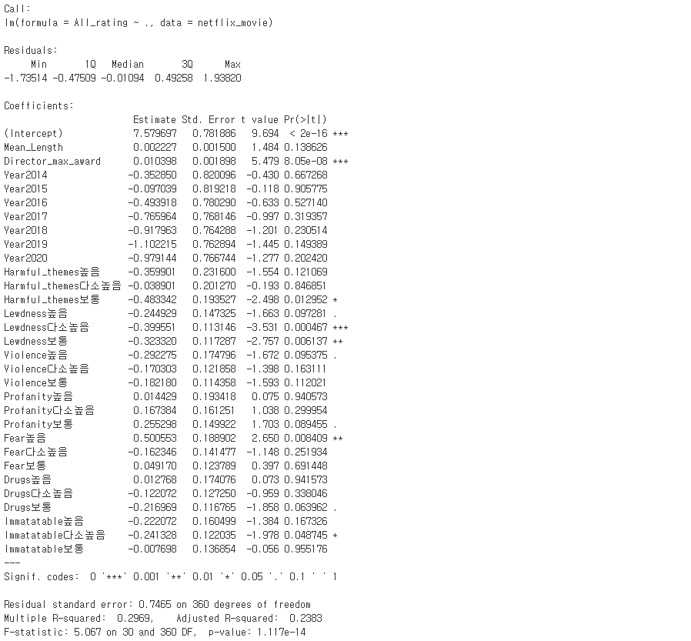
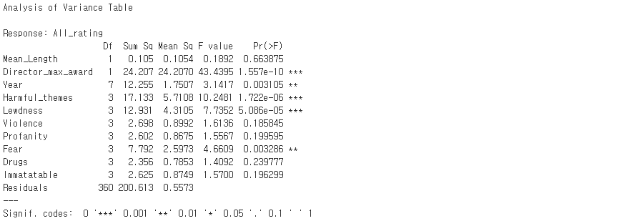
05
영화 일반회귀 결과
► 유의한 factor
Director_max_award
Year
Harmful_themes
Lewdness
Fear
> 전체 평점에 영향을 주는 요소로는 감독의 수상개수, 제작년도, 유해한 주제, 선정성, 공포의 정도가 있음

Slide 13
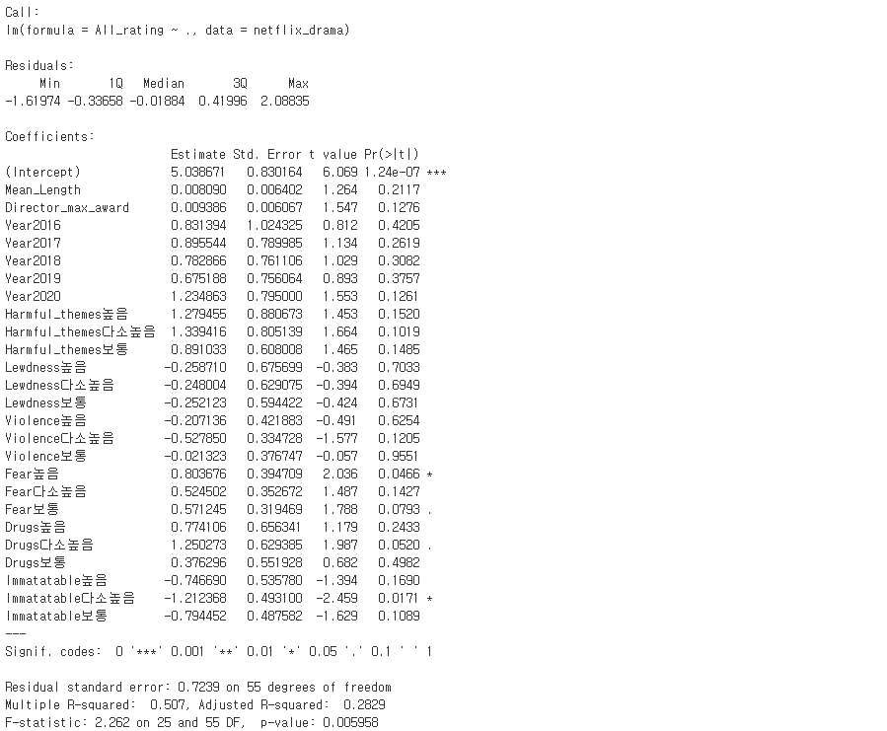
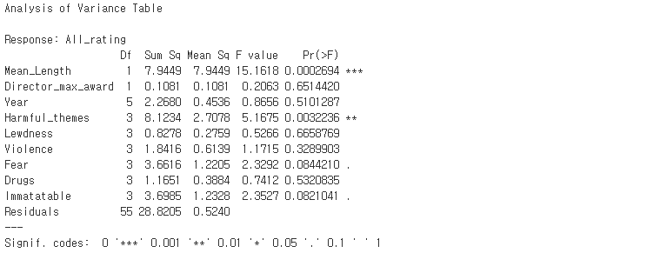
06
드라마 일반회귀 결과
► 유의한 factor
Mean_Length
Harmful_themes
> 전체 평점에 영향을 주는 요소로는 평균 러닝타임, 유해한 주제가 있음

Slide 14
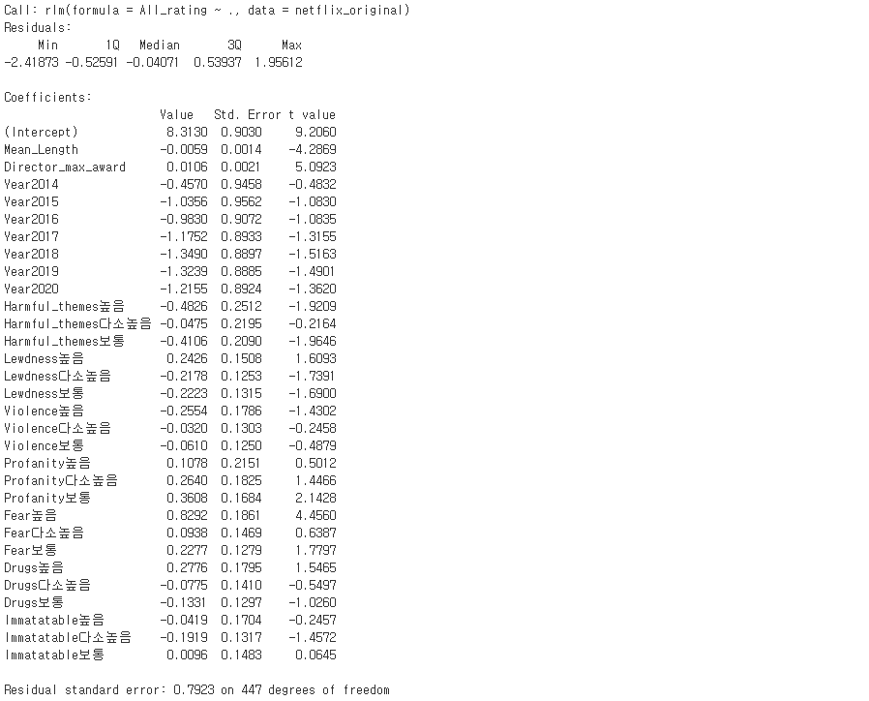
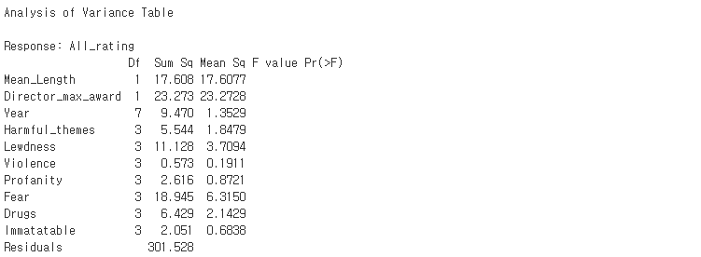
07
드라마 & 영화 로버스트회귀 결과
► 유의한 factor
Mean_Length
Director_max_award
Harmful_themes
Lewdness
Fear
Drugs
> 전체 평점에 영향을 주는 요소로는 평균 러닝타임, 감독의 수상개수, 유해한 주제, 선정성, 공포의 정도,
마약의 정도가 있음

Slide 15
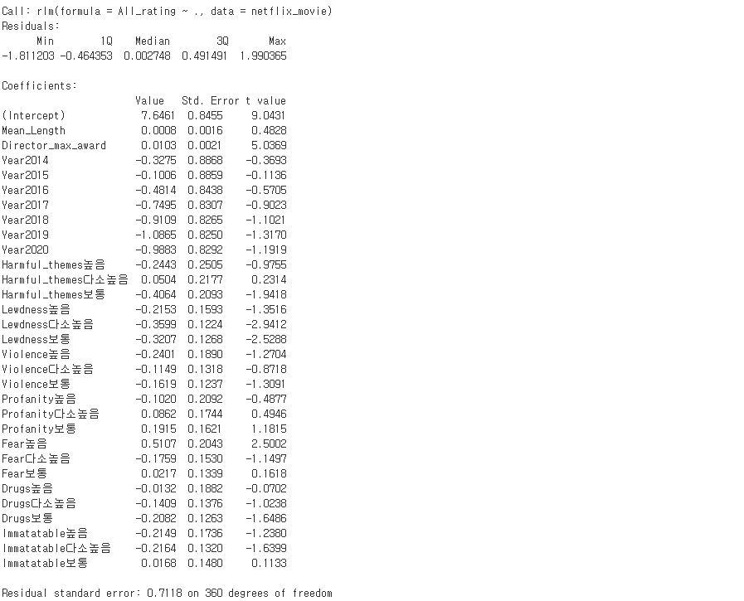
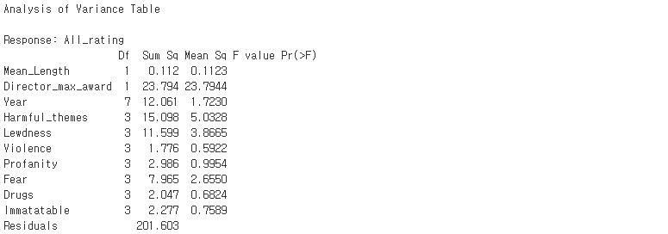
08
영화 로버스트회귀 결과
► 유의한 factor
Director_max_award
Year
Harmful_themes
Lewdness
Fear
> 전체 평점에 영향을 주는 요소로는 감독의 수상개수, 제작년도, 유해한 주제, 선정성, 공포의 정도가 있음

Slide 16
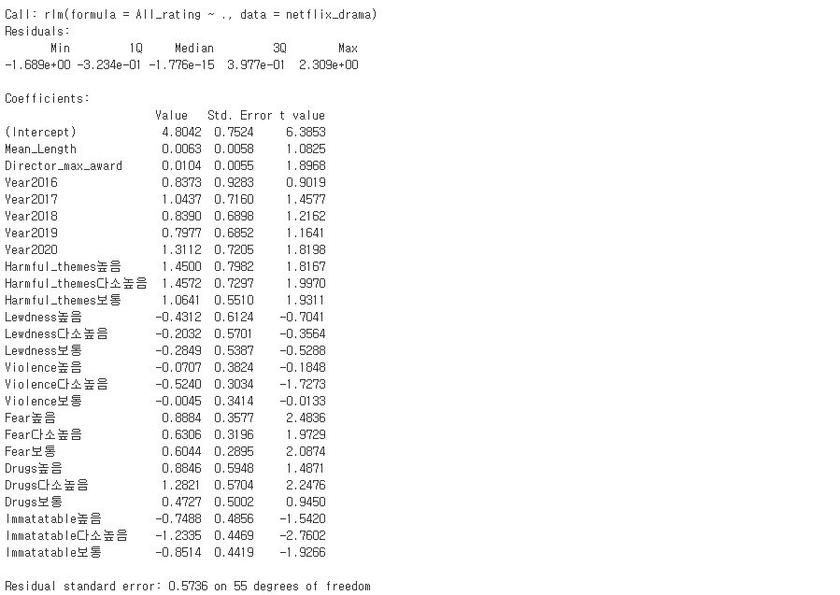
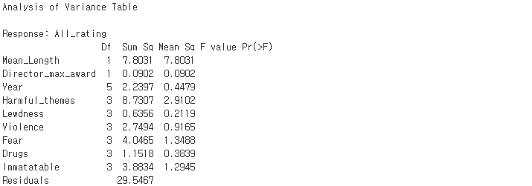
09
드라마 로버스트회귀 결과
► 유의한 factor
Mean_Length
Harmful_themes
> 전체 평점에 영향을 주는 요소로는 평균 러닝타임, 유해한 주제가 있음

Slide 17
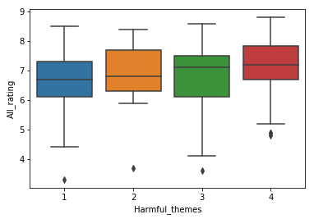
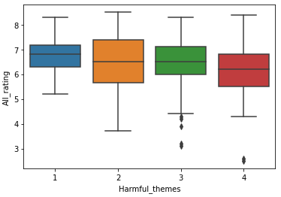
10
결론
Ex) 유해한 정도와 평점의 상관관계
드라마 데이터
- 왼쪽 그림과 같이 드라마와 영화는 동일한 데이터여도 높고 낮은 정도가 평점에 영향을 끼치는 수준이 반대일 수 있음
- X축의 1,2,3,4는 각각 없음, 보통, 다소높음, 높음을 표현한 것
- plot을 종합 영화 드라마 데이터별로 유의한 factor로 확인하면 평점 높은 수준이 해석결과가 됨
- 각각의 유의한 factor들을 왼쪽 그림과 같이 boxplot을 그려 확인 후 다음과 같은 표를 만듬
영화 데이터

Slide 18
10
결론
▼ : 수치가 낮아질 수록 평점이 높아짐
▲ : 수치가 높아질 수록 평점이 높아짐
 |  | 러닝타임 | 감독 수상 | 제작년도 | 유해한 주제 | 선정성 | 공포 | 마약의 비중
일반회귀 | 전체 | ▼ | ▲ | ▼ |  | ▼ | ▲ | ▲
 | 영화 |  | ▲ | ▼ | ▼ | ▼ | ▼
 | 드라마 | ▲ |  |  | ▲
로버스트회귀 | 전체 | ▼ | ▲ |  | ▼ | ▼ | ▲ | ▲
 | 영화 |  | ▲ | ▼ | ▼ | ▼ | ▼
 | 드라마 | ▲ |  |  | ▲

Slide 19
10
결론
로버스트 회귀에서 유의한 factor는 일반회귀에서도 유의함
로버스트 회귀와 일반회귀의 유의한 factor수는 비슷한 수치가 나타남
러닝타임, 유해한주제, 공포는 다른 결과가 나오고 나머지 factor는 전부 동일한 방향성을 가짐
제작년도, 유해한주제를 제외한 나머지 factor들은 일반회귀와 로버스트회귀의 결과가 같음

